Slide 1


БУМАГА СПЕЦИАЛЬНАЯ САМОКЛЕЯЩАЯСЯ С ЗАЩИТНЫМИ СВОЙСТВАМИ
cпециальный полимерный материал на основе полипропилена с элементами защиты и функцией саморазрушения является разработкой двух предприятий — РУП «Минская печатная фабрика» и ЗАО «ГОЛОГРАФИЧЕСКАЯ ИНДУСТРИЯ»

Slide 2

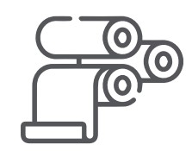




Описание продукции
Специальный многослойный полимерный материал с элементами защиты на основе полипропилена и функцией саморазрушения готовой самоклеящейся этикетки, нанесенной на поверхность, при попытке ее отделить.
СОСТАВ МАТЕРИАЛА
Полипропилен + Неорганические наполнители
Методом двухосновного растяжения создаются бесчисленные микропустоты, которые создают непрозрачность и белизну за счет рассеянного отражения света.
Совместим со всеми технологиями печати
Пригоден для горячего тиснения
Совместим со всеми традиционными клеевыми покрытиями
Устойчив к воде, жиру, маслу, водным растворам спиртов
Наличие функции саморазрушения
Устойчив к УФ-излучению

Slide 3
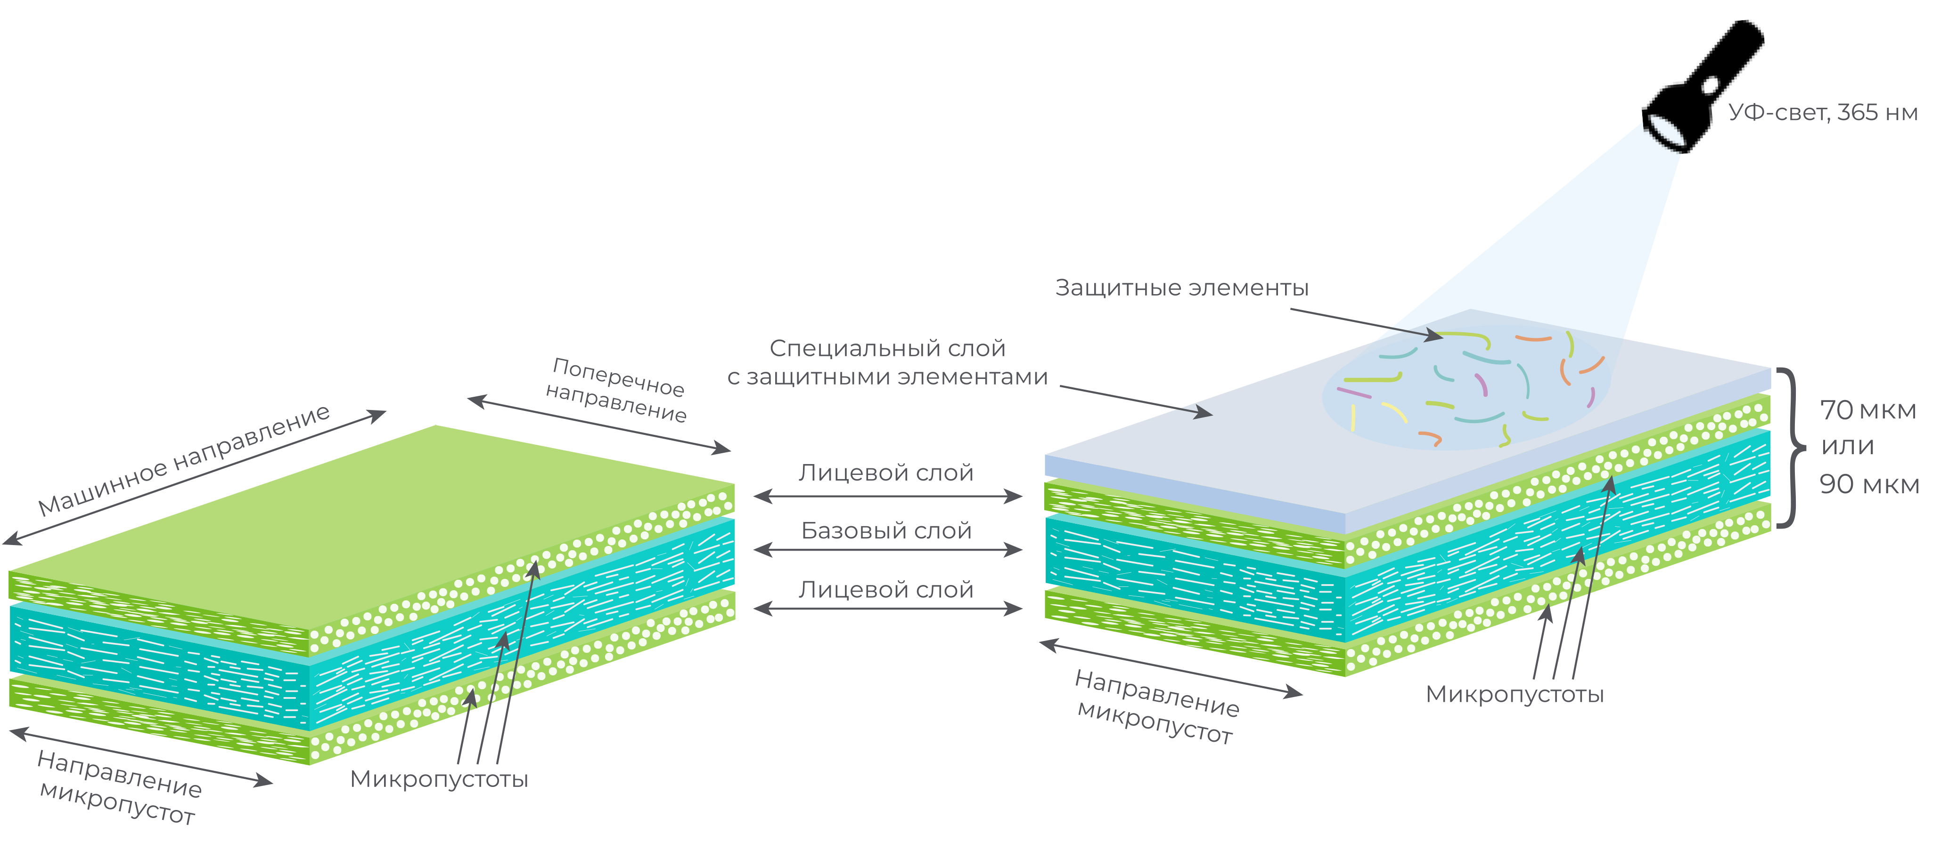
Структура материала

Slide 4


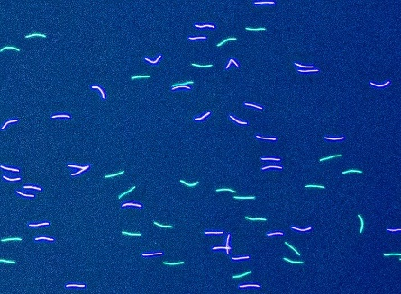
Защитные элементы

Slide 5
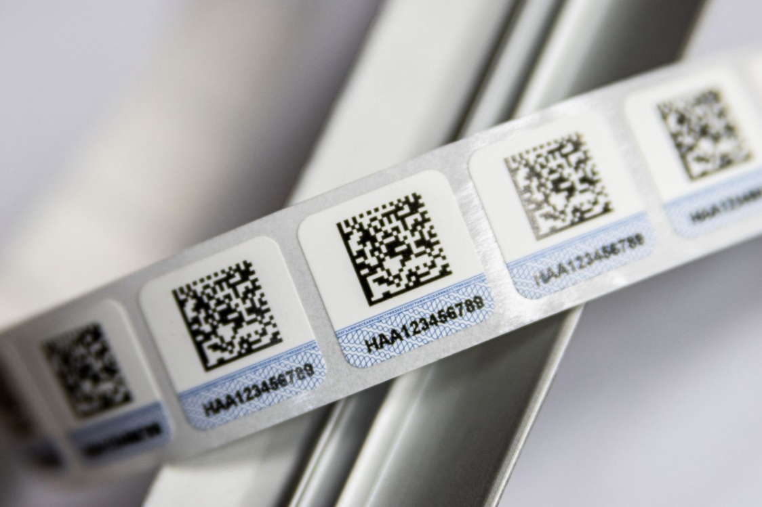
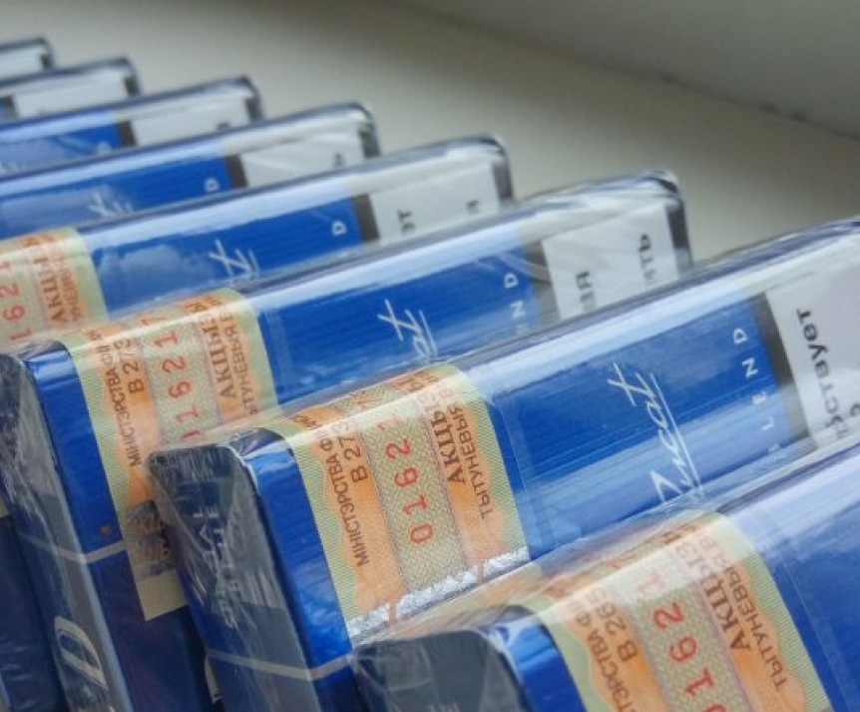
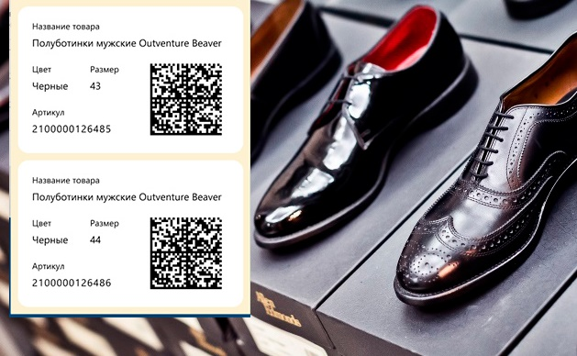
Толщина 90 мкм
Применяется при производстве контрольных знаков и акцизных марок на самоклеящейся основе с элементами защиты и с функцией саморазрушения готовой самоклеящейся этикетки
Толщина 70 мкм
Применяется при производстве стикеров с Data-Matrix кодом с элементами защиты и с функцией саморазрушения готовой самоклеящейся этикетки для сложных поверхностей или при малой площади контакта с оклеиваемой поверхностью. Подходит для категории товаров «Молочная продукция», «Легкая промышленность» и «Обувь»

Slide 6
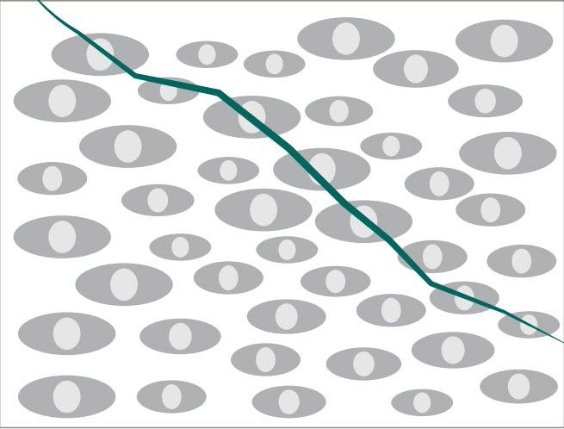
Функция саморазрушения
Наличие большого количества микропустот обеспечивает легкое разрушение специального полимерного материала.
Многослойный продукт
Разрушение обеспечивается базовым слоем
Поверхностный слой делает многослойный материал похожим на бумагу

Slide 7
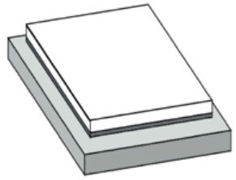
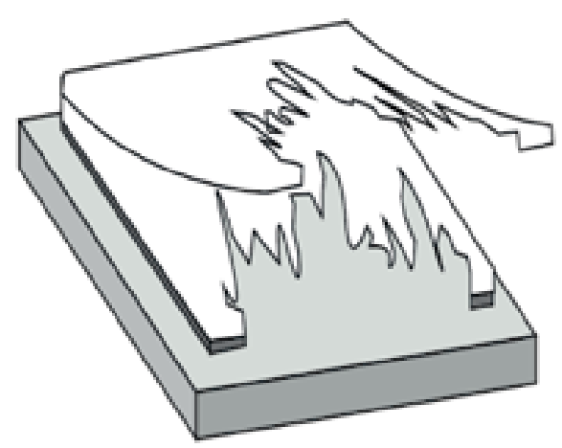
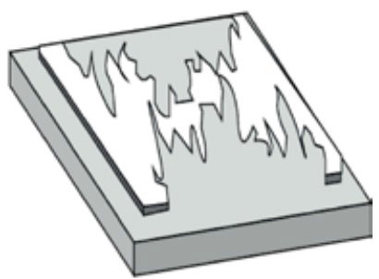
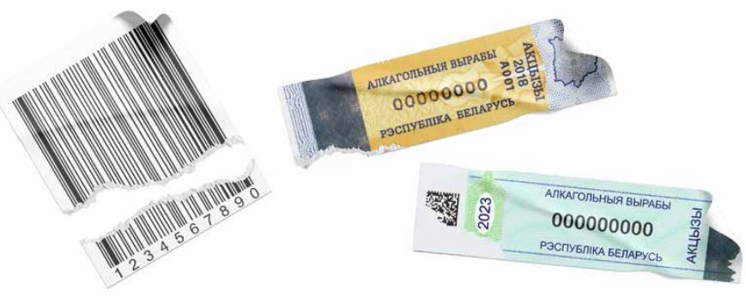
Процесс разрушения
Примеры разрушения

Slide 8
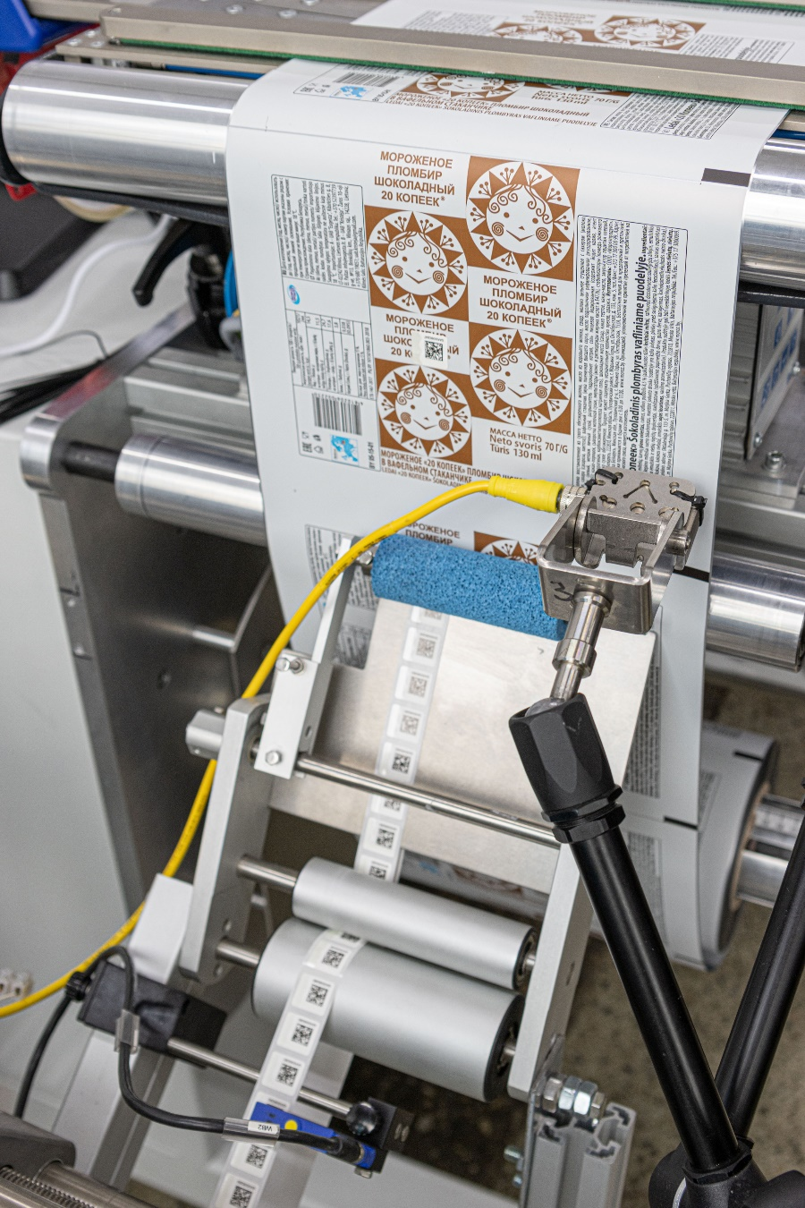
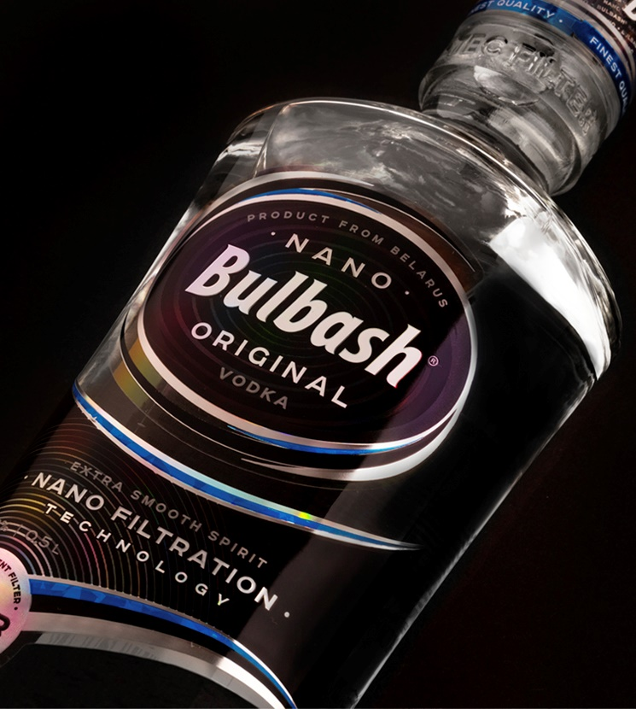
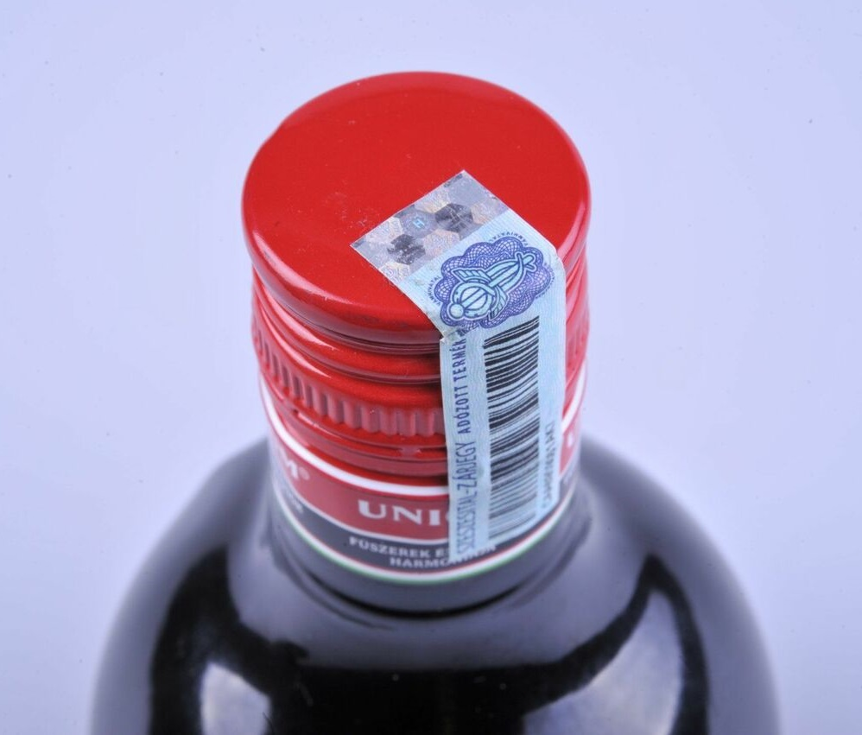
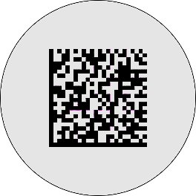
Возможности данной технологии
Дополнительные микропустоты придают материалу улучшенные свойства:
повышенную белизну;
повышенную отражающую поверхность;
гигроскопичность.
Примеры использования

